Slide 1
Info om
Wroclaw Tour
13.9.-17.9.2012

Slide 2
Torsdag den 13.9.12
7.30 Afgang til Kastrup fra parkeringspladsen
12.15 Flyafgang til Wroclaw fra Terminal 3
13.25 Ankomst Copernicus Airport Wroclaw
Bus 406 til centrum, (kører hver 20 min.)
Bus kl.13.48 – skift kl.14.30 til sporvogn nr 17,
Eller Taxi – 50 PLN ca.100 kr. for 4 personer
ankomst hotel ”Rezydent” kl.14.45
16.30 Tur til Rådhusplads evt. Indkøbscentrum med off.tr.midler
19.30 Fælles aftensmad med smagning af ”lokale drikkevarer”☺
22.30 Sengetid ☺

Slide 3
Fredag den 14.9.12
7.30 – 9.30 Morgenmad
10.00 Guidet tur igennem Wroclaw (med engelsktalende guide)
16.30 ? Retur til hotel, afhæntning af startnummer, tilmelding til Olympiske Mil løbet, evt.shopping
18.30 Den Gamle By – ølsmagning fra mikrobryggeri restaurant Spiz
22.30 Sengetid ☺

Slide 4
Lørdag den 15.9.12
7.30 – 9.00 Morgenmad
9.00 shopping i Galeria Dominikanska
11.00 Bustur til byen Glucholazy
14.30 Løbestart på 10 km distancen
16.30 – 18.30 Seightseing i Glucholazy
- 20.00 Retur til hotel evt. centrum
22.30 Sengetid ☺

Slide 5
Søndag den 16.9.12
7.00 Morgenmad
9.00 Start på maratonløb og den olympiske mil
14.00 Lodtrækning af præmie blandt alle, der gennemførte maraton ☺
15.30? – Retur til hotel
- 18.00 – Fælles spisning i restaurant Staropolska (ved Rådhuspladsen)
22.30 Sengetid ☺

Slide 6
Mandag den 17.9.12
7.30 Morgenmad
11.00 Til lufthavn
Sporvogn nr 9. kl.11.05, skift kl. 11.25 til bus nr.406, ankomst lufthavn kl.11.57
eller Taxi igen
13.55 Flyafgang
15.10 Ankomst Kastrup
- 17.35 Ankomst Korup
22.30 Sengetid ☺

Slide 7
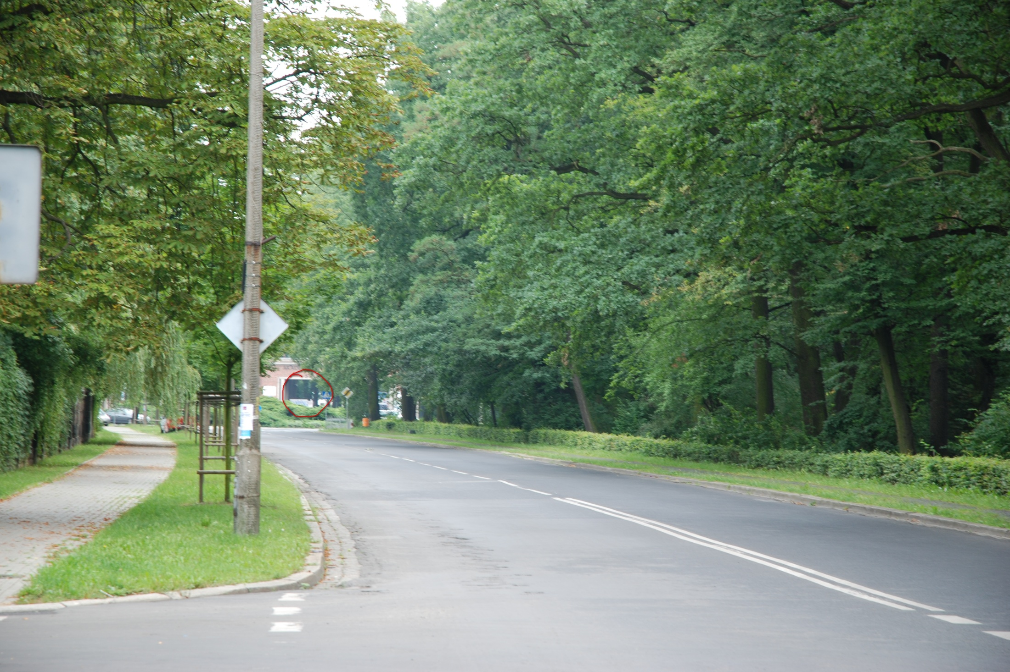
Fra hotel til indgang til Stadion Olimpijski er der kun 300 m

Slide 8
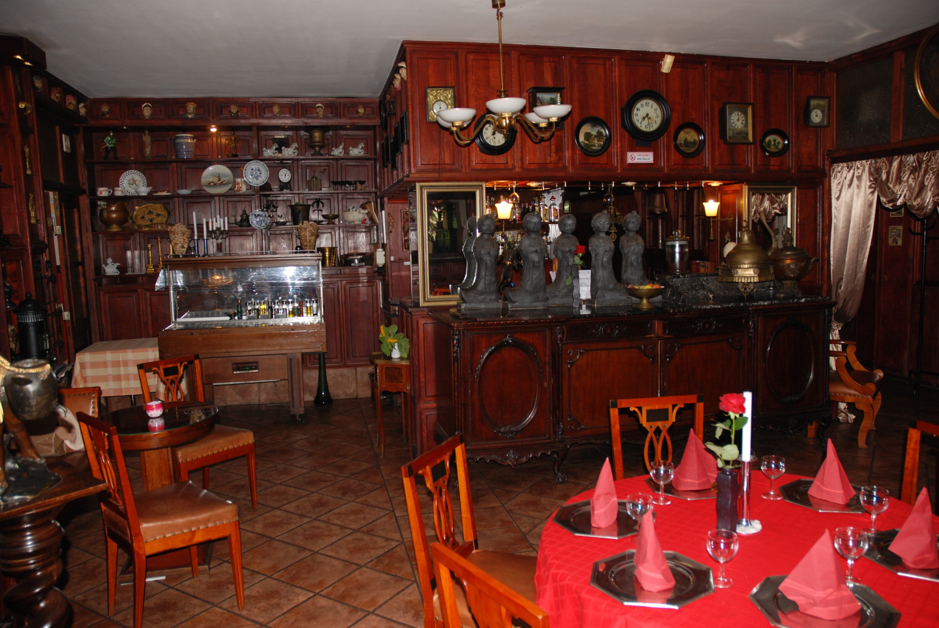

Slide 9
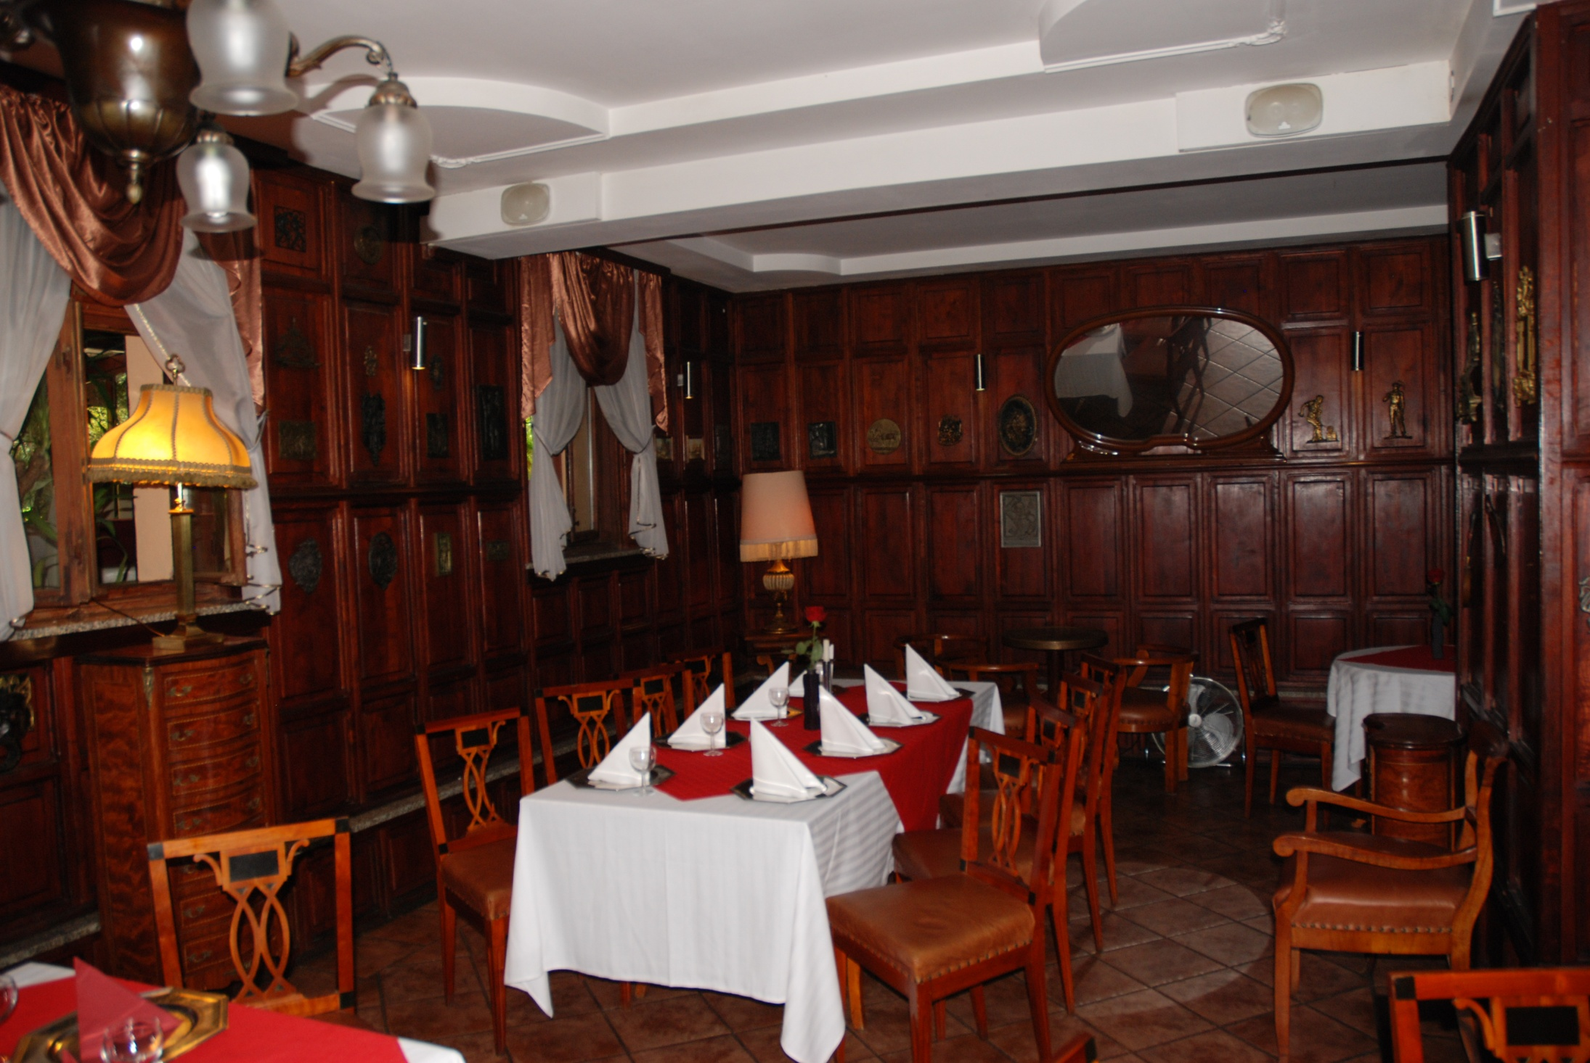

Slide 10
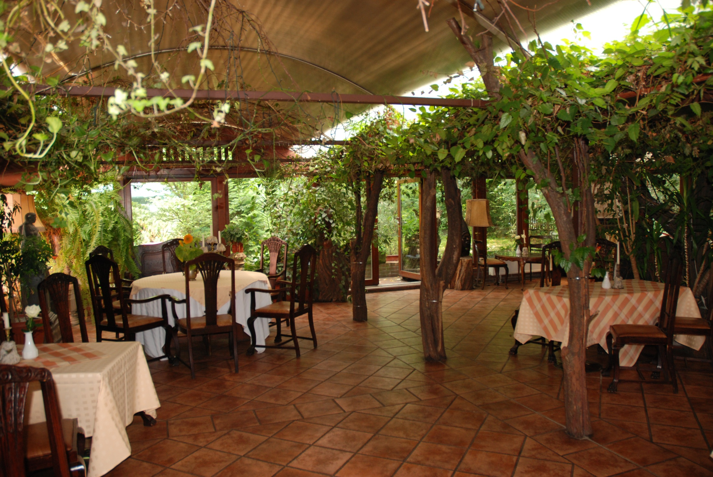

Slide 11
Løbsinfo
10 km – start 15.9. kl.14.30, Glucholazy
rute i byen 4 x 2,5km, lidt bakket, mulighed for bad efter løb
Maraton 42195 m, start 16.9. kl.9.00
en sløjfe gennem byen, løbes kun på asfalt,
Største stigninger ved løb er over Oder floden og et par viadukter, (altså flad rute☺ )
Depot hver 2,5 km

Slide 12
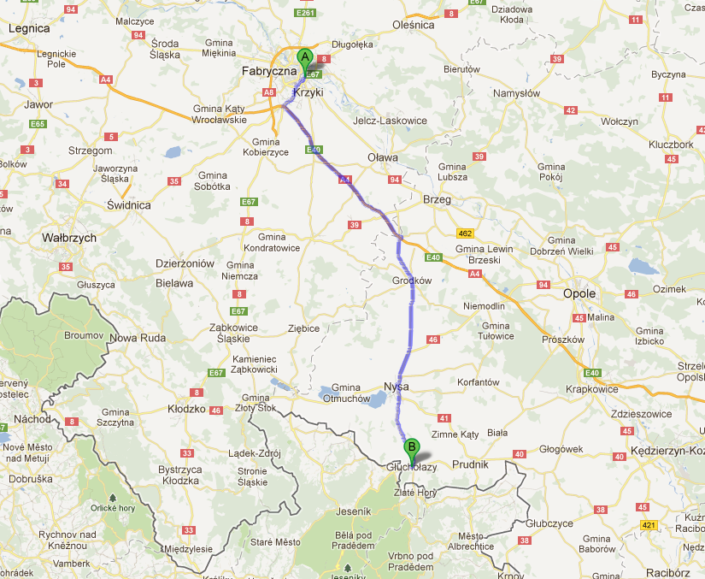
Wroclaw - Glucholazy

Slide 13
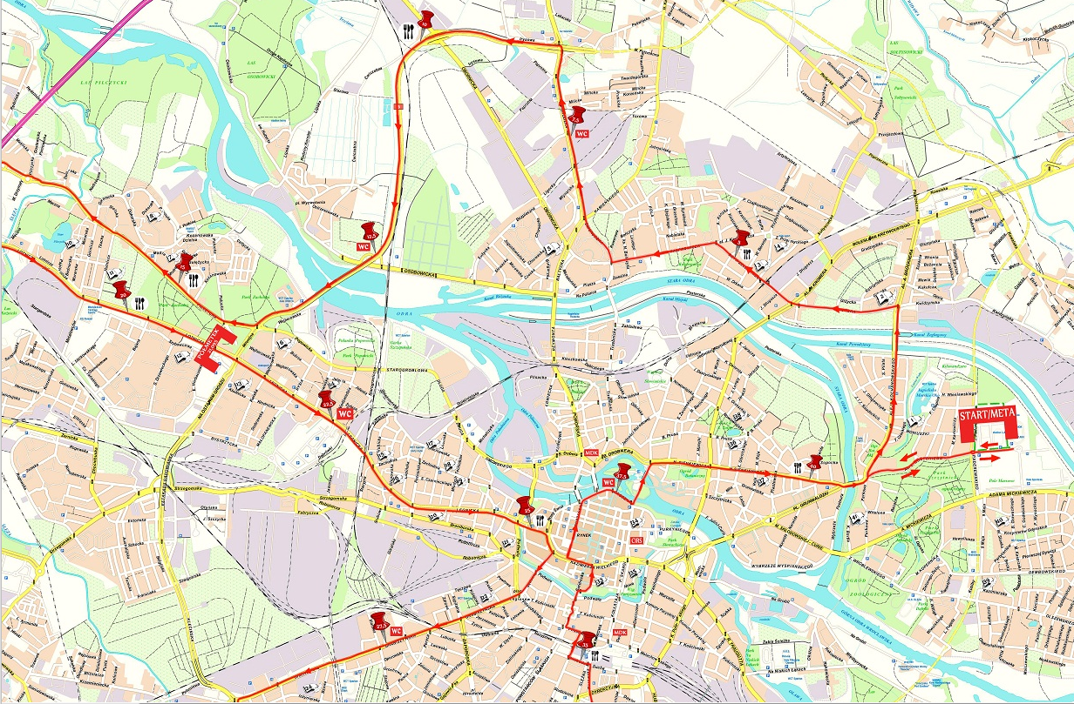
Maratonrute i Wroclaw 16.9.12

Slide 14
Løbsinfo
Natur Kaps Mila Olimpijska
Start 16.9. kl.9.15 Distance 1609 m (1mill)
Tilmelding personligt i løbekontor (Stadion Olimpijski) kl.9.00 -22.00 d.14 og 15.09. samt d.16.09 kl.6.00 til 8.30.
Man kan vinde en skuter, iPad, Ipod, cykel, fotokamera, og skridttæller ☺
(i sidste år har der været 3000 deltager! )

Slide 15
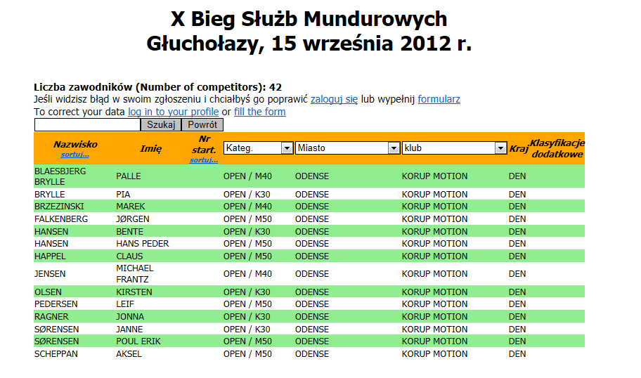
Deltagerliste 10 km løb

Slide 16
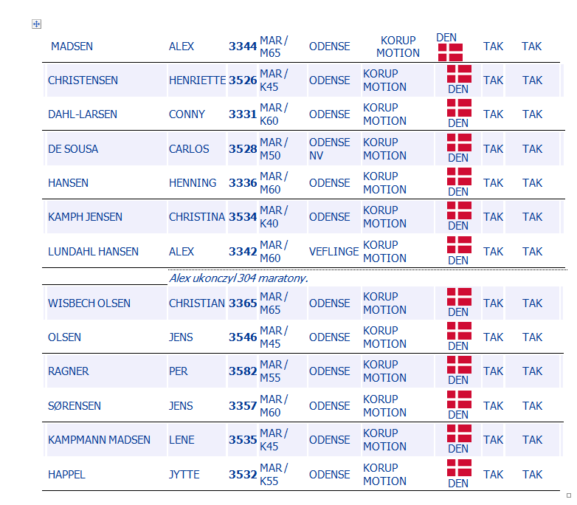
Deltagerliste Maratonløb

Slide 17
Nyttige gloser :
Skål – Na zdrowie
Tak – dziekuje
Ja – Tak
Nej – Nie
God dag – Dzien dobry
Farvel – Do widzenia
God nat - Dobranoc

Slide 18
”Rød grød med fløde”:
”W Szczebrzeszynie chrzaszcz brzmi w trzcinie”
☺

Slide 19
God Tur!

